Slide 1
Pipeline
Stall e Flushs
Bárbara e Rafa

Slide 2
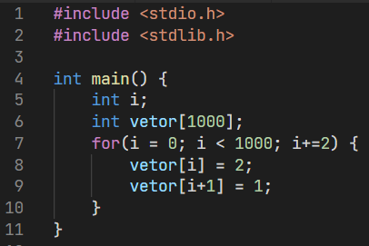
Primeiro Exemplo

Slide 3
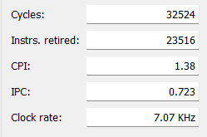
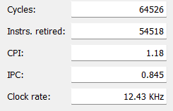
Com adiantamento Sem adiantamento

Slide 4
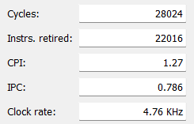
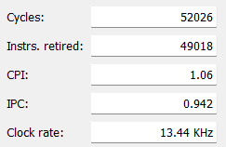
Primeiro Exemplo- Melhor Performance
Com adiantamento Sem adiantamento

Slide 5
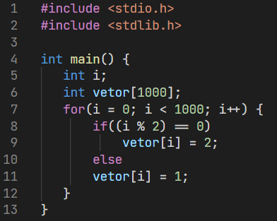
Segundo exemplo

Slide 6
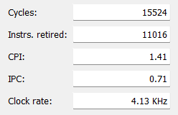
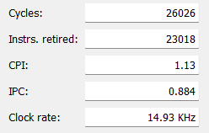
Com adiantamento Sem adiantamento

Slide 7
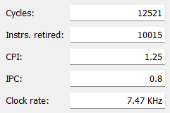
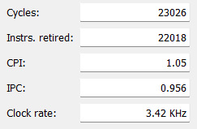
Segundo Exemplo- Melhor Performance
Com adiantamento Sem adiantamento

